Slide 1
第三章 质点动力学

Slide 2




一、惯性系 非惯性系
§3.4 非惯性系中的动力学
惯性系
非惯性系
相对于地球静止或作匀速直线运动的物体
相对于地面惯性系作加速运动的物体
平动加速系
转动参考系

Slide 3

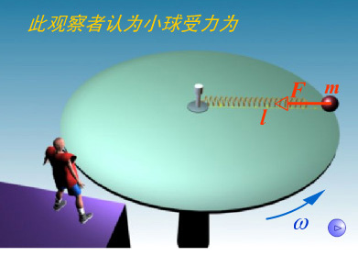
a =0
a ≠0
平动加速系：
F
转动参考系：

Slide 4
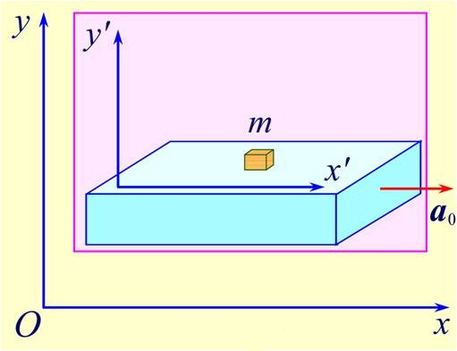
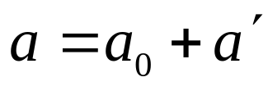

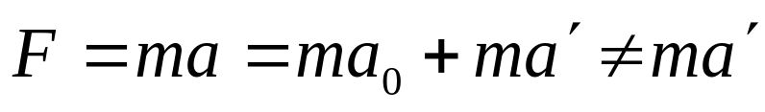
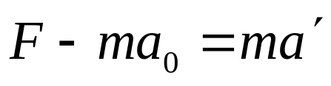
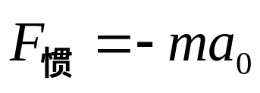
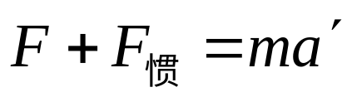
二、惯性力
S
S′
1.平动非惯性系中的惯性力
S系中：
（牛顿第二定律成立）
S′系中：
（牛顿第二定律不成立）
定义惯性力：
注意：惯性力是一个假想的力，不是物体间的相互作用，没有施力物体，没有反作用力。

Slide 5









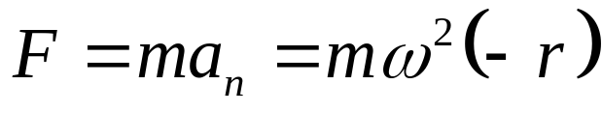


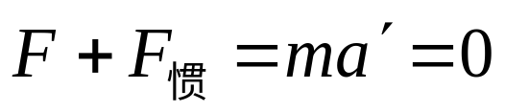
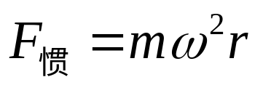
2.离心惯性力
动画演示
S系中：
S′系中：

Slide 6

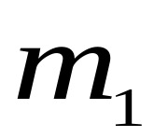
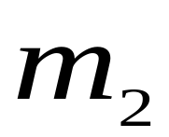
例1：
设电梯中有一质量可以忽略的滑轮，在滑轮两侧用细绳悬挂着质量分别为m₁和m₂的重物，已知m₁>m₂，滑轮和细绳的质量均不计，滑轮与细绳间的摩擦力以及滑轮与轴间的摩擦力均不计。当电梯以加速度a匀加速上升时，求绳中的张力和物体m₁相对于电梯的加速度a_{r}。

Slide 7


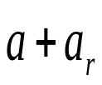
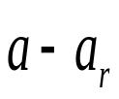



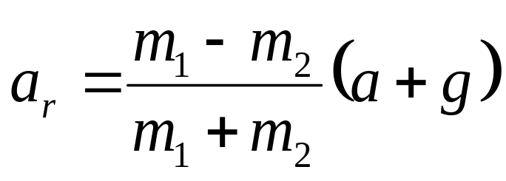
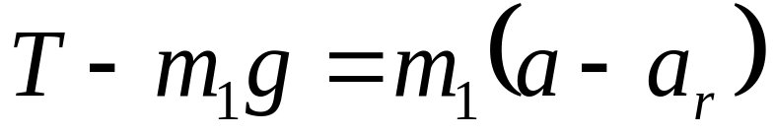
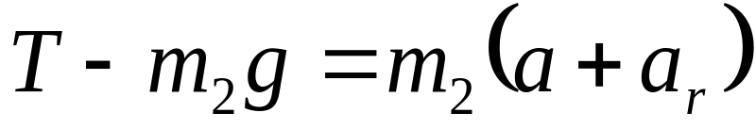
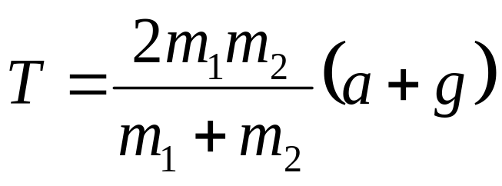
解法一：
在惯性系中求解。
电梯以加速度a上升，假设m₁相对电梯的加速度为a_{r}，方向向下，则m₂相对电梯的加速度大小为a_{r} ，方向向上。则根据加速度变换，可得m₁相对于地面的加速度a₁=a-a_{r}，向上为正方向。m₂相对于地面的加速度a₂=a+a_{r}，向上为正方向。根据牛顿第二定律，可得

Slide 8



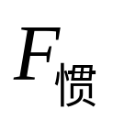
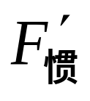
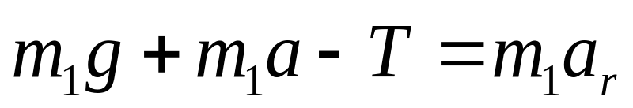
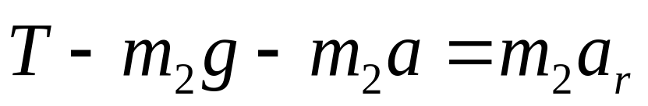
解法二：
在非惯性系中求解。
电梯以加速度a上升，为非惯性参考系，物体受力分析如图所示，根据非惯性系中的牛顿第二定律，可得，

Slide 9
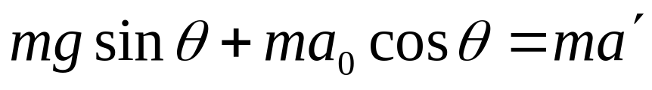

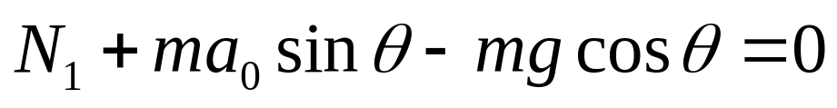
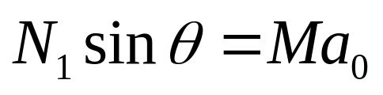


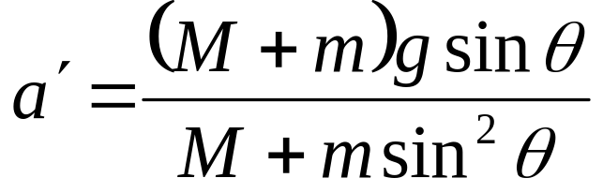
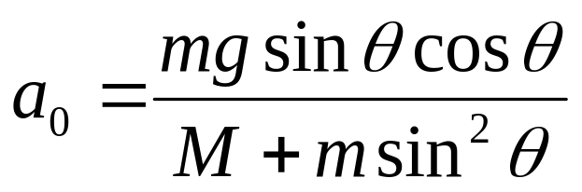
例2：
如图，设所有的接触面都光滑，求物体 m 相对于斜面的加速度和 M 相对于地面的加速度。
y
解法一：
在非惯性系中求解。
N₁
N₂
F_{惯}
x
mg
N₁’
Mg

Slide 10
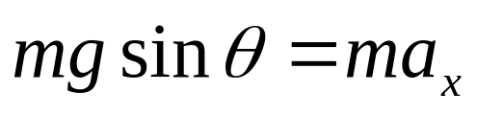
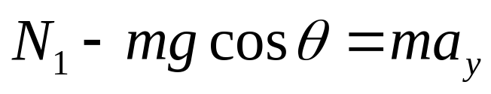
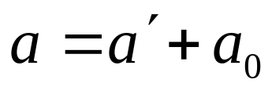
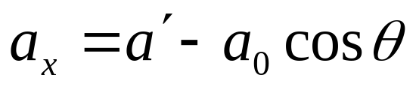
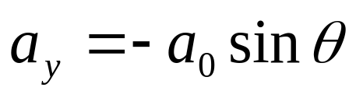
解法二：
在惯性系中求解。
y
N₁
N₂
x
mg
N₁’
Mg

Slide 11
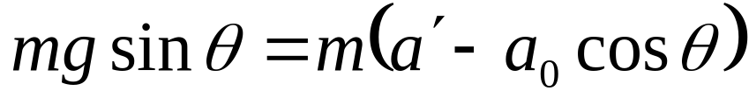
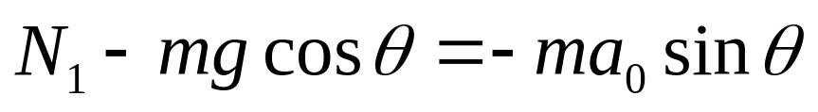

Slide 12
The end！

